Slide 1
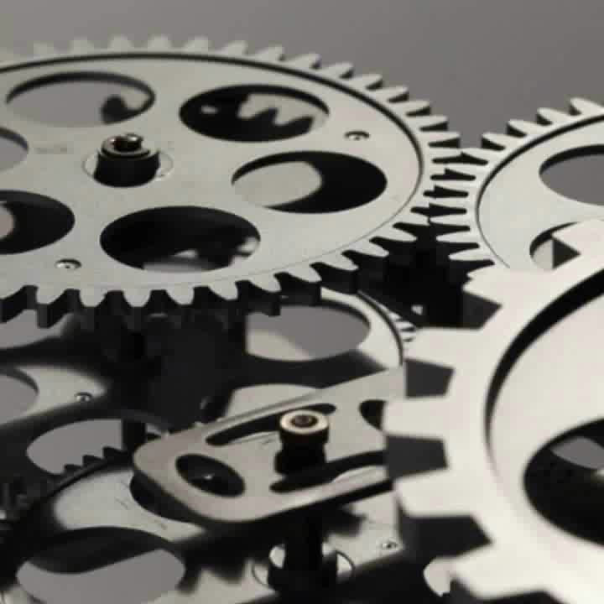
TUTUSTUMISPÄIVÄ
KIIMINKIJOEN KOULU
5.5.2026
Notes:
Puoliympyrä
(Edistynyt taso)
Voit luoda tässä diassa käytetyt tehosteet toimimalla seuraavasti:
Valitse Aloitus-välilehden Diat-ryhmässä Asettelu ja valitse sitten Tyhjä.
Napsauta Rakenne-välilehden Teemat-ryhmässä Värit-kohdan vieressä olevaa nuolta ja valitse sitten Metro.
Valitse Lisää-välilehden Media-ryhmässä Video ja valitse sitten Video tiedostosta.
Valitse Lisää video -valintaikkunan vasemmanpuoleisessa ruudussa se asema tai kirjasto, joka sisältää videon. Valitse valintaikkunan oikeanpuoleisessa ruudussa haluamasi video ja valitse sitten Lisää.
Vihje: Saat parhaan tuloksen, kun diassa oleva video on neliön muotoinen, tai muunnat diassa olevan videon neliön muotoiseksi rajaustyökalulla.
Napsauta Videotyökalujen Muotoile-välilehden Videotyylit-ryhmässä Videomuoto-kohdan oikealla puolella olevaa nuolta ja valitse Perusmuodot-kohdassa Puoliympyrä (toinen rivi, toinen vaihtoehto vasemmalta).
Vedä ylintä Keltainen tasaamiskahva -laskuria myötäpäivään, kunnes tulet alas keskelle -kohtaan, joka on tasattu keskelle alas -koonmuuttokahvalla.
Vedä toista Keltainen tasaamiskahva laskuria myötäpäivään, kunnes tulet ylös keskelle -kohtaan, joka on tasattu keskelle ylös -koonmuuttokahvalla, luoden puoliympyrän.
Valitse video, valitse Aloitus-välilehden Piirustus-ryhmässä Järjestä, valitse Tasaa ja valitse sitten Tasaa keskikohdat vaakasuunnassa.
Kun video on edelleen valittuna avaa Muotoile video -valintaikkuna napsauttamalla Videotyökalujen Muotoile-välilehden Videotyylit-ryhmän oikeassa alakulmassa olevaa nuolta.
Valitse Muotoile video -valintaikkunan vasemmanpuoleisessa ruudussa Sijainti, määritä oikeanpuoleisen ruudun Sijainti diassa Vaakasuunta-ominaisuudeksi -3,43” Vasemmasta yläkulmasta.
Valitse Muotoile video -valintaikkunan vasemmanpuoleisessa ruudussa Varjostus ja kirjoita oikeanpuoleisen ruudun Varjostus-kohdassa seuraaviin kohtiin:
Väri: Musta, teksti 1 (Teeman värit -kohta, ensimmäinen rivi, toinen vaihtoehto vasemmalta)
Läpinäkyvyys: 14%.
Koko: 100%.
Pehmennys: 20 pt.
Kulma: 0°astetta.
Etäisyys: 3 pt.
Valitse vielä Muotoile video -valintaikkunan vasemmanpuoleisessa ruudussa Kolmiulotteinen muotoilu. Napsauta oikeanpuoleisen ruudun Kolmiulotteisen muotoilun Viisto-kohdassa Ylhäällä-kohdan oikealla puolella olevaa nuolta, valitse Viisto-kohdassa Ympyrä (ensimmäinen rivi, ensimmäinen vaihtoehto), ja sulje sitten Muotoile video -valintaikkuna.
Valitse video ja valitse Animaatiot-välilehden Ajoitus-ryhmässä Aloita-kohdan oikealla puolella Edellisen kanssa.
Valitse Videotyökalujen Toisto-välilehden Videoasetukset-ryhmässä Toista, kunnes lopetetaan.
Voit luoda tässä diassa käytetyt muototehosteet toimimalla seuraavasti:
Valitse Aloitus-välilehden Piirustus-ryhmässä Muodot ja valitse sitten Perusmuodot-kohdassa Kaari (kolmas rivi, kahdestoista vaihtoehto vasemmalta). Piirrä kaari napsauttamalla diaa ja vetämällä hiiren osoitinta.
Luo puoliympyrä vetämällä oikeaa Keltaista tasaamiskahvaa alas keskelle.
Valitse kaari. Tee Piirtotyökalujen Muotoile-välilehden Koko-ryhmässä seuraavat toimet:
Kirjoita Muodon korkeus -ruutuun 6,75”.
Kirjoita Muodon leveys -ruutuun 10”.
Kun kaari on edelleen valittuna. Valitse Aloitus-välilehden Piirustus-ryhmässä Järjestä, valitse Tasaa ja valitse Tasaa keskikohdat vaakasuunnassa.
Avaa Muotoile muotoa -valintaikkuna napsauttamalla Piirtotyökalujen Muotoile-välilehden Koko-ryhmän oikeassa alakulmassa olevaa nuolta.
Valitse Muotoile muotoa -valintaikkunan vasemmanpuoleisessa ruudussa Sijainti ja määritä oikeanpuoleisen ruudun Sijainti ja koko -kohdassa Vaakasuunta-ominaisuudeksi -5,01”.
Valitse myös Muotoile muotoa -valintaikkunan vasemmanpuoleisessa ruudussa Viivan väri, valitse oikeanpuoleisen ruudun Viivan väri -kohdassa Kiinteä viiva ja toimi sitten seuraavasti:
Napsauta Väri-kohdan vieressä olevaa painiketta ja valitse sitten Teeman värit -kohdassa Valkoinen, tausta 1 (ensimmäinen rivi, toinen vaihtoehto vasemmalta).
Kirjoita Läpinäkyvyys-ruutuun 50%.
Valitse Muotoile muotoa -valintaikkunan vasemmanpuoleisessa ruudussa Viivan tyyli. Määritä oikeanpuoleisen ruudun Viivan tyyli -kohdassa Leveys-ominaisuudeksi 1.5 pt. Sulje Muotoile muotoa -valintaikkuna.
Valitse kaari. Napsauta Aloitus-välilehden Leikepöytä-ryhmässä Kopioi-kohdan oikealla puolella olevaa nuolta ja valitse sitten Monista.
Valitse toinen kaari. Avaa Muotoile muotoa -valintaikkuna napsauttamalla Piirtotyökalujen Muotoile-välilehden Koko -ryhmän oikeassa alakulmassa olevaa nuolta.
Valitse Muotoile muotoa -valintaikkunan vasemmanpuoleisessa ruudussa Koko ja määritä oikeanpuoleisen ruudun Koko ja kierto -kohdassa Korkeus-ominaisuudeksi 7” ja Leveys-ominaisuudeksi 9,5”.
Valitse Muotoile muotoa -valintaikkunan vasemmanpuoleisessa ruudussa Sijainti ja määritä oikeanpuoleisen ruudun Sijainti ja koko -kohdassa Vaakasuunta-ominaisuudeksi -4,75” ja Pystysuunta-ominaisuudeksi ,05”.
Valitse Muotoile muotoa -valintaikkunan vasemmanpuoleisessa ruudussa Viivan väri, valitse oikeanpuoleisen ruudun Viivan väri -kohdassa Liukuväriviiva ja toimi sitten seuraavasti:
Tyyppi: Lineaarinen
Suunta: Lineaarinen alas (ensimmäinen rivi, toinen vaihtoehto vasemmalta).
Valitse Liukuvärin rajat -kohdassa Lisää liukuvärin raja tai Poista liukuvärin raja, kunnes liukusäätimessä näkyy kaksi rajaa. Mukauta liukuvärin rajat seuraavasti:
Valitse liukusäätimen ensimmäinen raja ja toimi sitten seuraavasti:
Kirjoita Sijainti-ruutuun 0%.
Napsauta Väri-kohdan vieressä olevaa painiketta ja valitse sitten Teeman värit -kohdassa Siniharmaa, teksti 2, 80% vaaleampi (toinen rivi, neljäs vaihtoehto vasemmalta).
Kirjoita Läpinäkyvyys-ruutuun 70%.
Valitse sitten toinen raja ja toimi seuraavasti:
Kirjoita Sijainti-ruutuun 100%.
Napsauta Väri-kohdan vieressä olevaa painiketta ja valitse sitten Teeman värit -kohdassa Talvio, korostus 5, 80% vaaleampi (toinen rivi, yhdeksäs vaihtoehto vasemmalta).
Kirjoita Läpinäkyvyys-ruutuun 90%.
Valitse myös Muotoile muotoa -valintaikkunan vasemmanpuoleisessa ruudussa Viivan tyyli. Määritä oikeanpuoleisen ruudun Viivan tyyli -kohdassa Leveys-ominaisuudeksi 4,5 pt.
Sulje Muotoile muotoa -valintaikkuna.
Voit luoda tässä diassa käytetyt tekstitehosteet toimimalla seuraavasti:
Valitse Lisää-välilehden Teksti-ryhmässä Tekstiruutu ja piirrä sitten tekstiruutu napsauttamalla diaa ja vetämällä hiiren osoitinta.
Kun tekstiruutu on edelleen valittuna, kirjoita haluttu otsikon teksti (“Otsikko”).
Valitse teksti. Tee Aloitus-välilehden Fontti-ryhmässä seuraavat toimet:
Valitse Calibri (Otsikot) fonttiluettelosta.
Napsauta Lihavointi-kuvaketta.
Kirjoita Fontin koko -ruutuun 36 pt.
Valitse myös Aloitus-välilehden Kappale-ryhmässä Keskitä teksti -kuvake.
Valitse tekstiruutu. Avaa Tekstitehosteiden muotoileminen -valintaikkuna napsauttamalla Piirtotyökalujen Muotoile-välilehden WordArt-tyylit-ryhmän oikeassa alakulmassa olevaa nuolta.
Valitse Tekstitehosteiden muotoileminen -ruudun vasemmanpuoleisessa ruudussa Heijastus, napsauta oikeanpuoleisen ruudun Heijastus-kohdassa Esiasetukset-kohdan oikealla puolella olevaa nuolta ja valitse Heijastusvariaatiot-kohdassa Puoliheijastus 4 pt, siirtymä (toinen rivi, toinen vaihtoehto vasemmalta). Sulje Tekstitehosteiden muotoileminen -valintaikkuna.
Avaa myös Muotoile muotoa -valintaikkuna napsauttamalla Piirtotyökalujen Muotoile-välilehden Koko-ryhmän oikeassa alakulmassa olevaa nuolta.
Valitse Muotoile muotoa -valintaikkunan vasemmapuoleisessa ruudussa Sijainti ja tee oikeanpuoleisen ruudun Sijainti-kohdassa seuraavat toimet:
Kirjoita Vaakasuunta-ruutuun 4,57” Vasemmasta yläkulmasta.
Kirjoita Pystysuunta-ruutuun 0,33” Vasemmasta yläkulmasta. Sulje Muotoile muotoa -valintaikkuna.
Valitse Lisää-välilehden Teksti-ryhmässä Tekstiruutu ja piirrä sitten tekstiruutu napsauttamalla diaa ja vetämällä hiiren osoitinta.
Kun tekstiruutu on edelleen valittuna, kirjoita haluttu kopioleipäteksti.
Valitse teksti. Valitse Aloitus-välilehden Fontti-ryhmässä Calibri Fonttiluettelosta ja valitse sitten28 pt Fonttikokoluettelosta.
Avaa Muotoile muotoa -valintaikkuna napsauttamalla Piirtotyökalujen Muotoile-välilehden Koko-ryhmässä oikeassa alakulmassa olevaa nuolta, valitse vasemmanpuoleisessa ruudussa Sijainti ja tee Sijainti-ruudussa seuraavat toimet:
Kirjoita Vaakasuunta-ruutuun 5” Vasemmasta yläkulmasta.
Kirjoita Pystysuunta-ruutuun 1,9” Vasemmasta yläkulmasta.
Sulje Muotoile muotoa -valintaikkuna.
Voit luoda tässä diassa käytetyn taustan toimimalla seuraavasti:
Napsauta Rakenne-välilehden Tausta-ryhmän oikeassa alakulmassa olevaa nuolta ja avaa Muotoile tausta -valintaikkuna.
Valitse Muotoile tausta -valintaikkunan vasemmanpuoleisessa ruudussa Täytä. Valitse vasemmanpuoleisen ruudun Täytä-kohdassa Liukuvärjäystäyttö ja toimi sitten seuraavasti:
Tyyppi: Lineaarinen.
Suunta: Lineaarinen ylös (toinen rivi, toinen vaihtoehto vasemmalta).
Kulma: 270 astetta.
Valitse Liukuvärin rajat -kohdassa Lisää liukuvärin raja tai Poista liukuvärin raja, kunnes liukusäätimessä näkyy neljä rajaa.
Valitse liukusäätimen ensimmäinen raja ja toimi sitten seuraavasti:
Kirjoita Sijainti-ruutuun 0%.
Napsauta Väri-kohdan vieressä olevaa painiketta ja valitse sitten Teeman värit -kohdassa Siniharmaa, teksti 2, 80% vaaleampi (toinen rivi, neljäs vaihtoehto vasemmalta).
Valitse sitten toinen raja ja toimi seuraavasti:
Kirjoita Sijainti-ruutuun 30%.
Napsauta Väri-kohdan vieressä olevaa painiketta ja valitse sitten Teeman värit -kohdassa Valkoinen, tausta 1 (ensimmäinen rivi, toinen vaihtoehto vasemmalta).
Valitse sitten liukusäätimen kolmas raja ja toimi seuraavasti:
Kirjoita Sijainti-ruutuun 70%.
Napsauta Väri-kohdan vieressä olevaa painiketta ja valitse sitten Teeman värit -kohdassa Valkoinen, tausta 1 (ensimmäinen rivi, toinen vaihtoehto vasemmalta).
Valitse sitten liukusäätimen neljäs raja ja toimi seuraavasti:
Kirjoita Sijainti-ruutuun 100%.
Napsauta Väri-kohdan vieressä olevaa painiketta ja valitse sitten Teeman värit -kohdassa Siniharmaa, teksti 2, 60% vaaleampi (kolmas rivi, neljäs vaihtoehto vasemmalta).
Sulje Muotoile tausta -valintaikkuna.

Slide 2
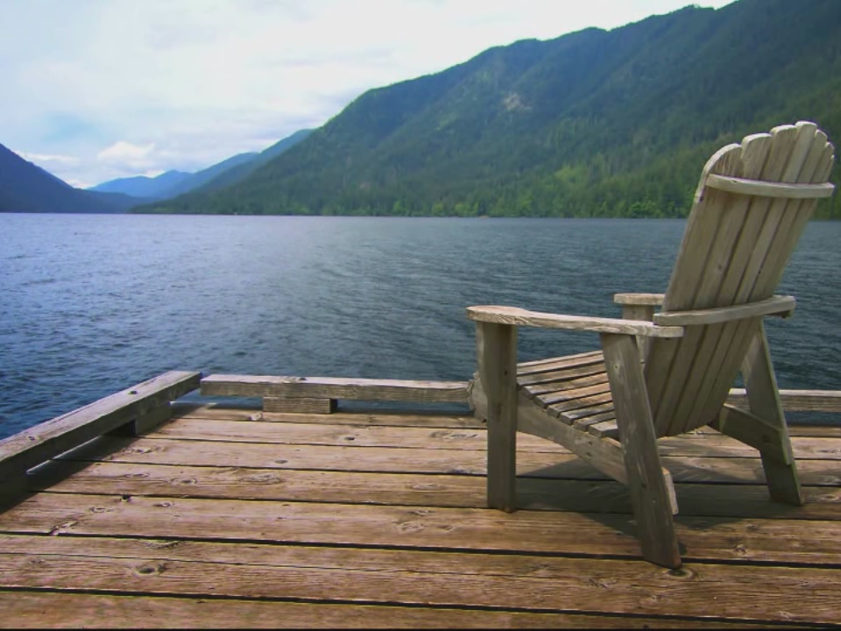
TERVETULOA!
Opetusryhmät
Koulun esittelyä
Koulunkäynnin aloitus
Oppimisen tuki
Terveydenhoitajan asioita
Muita toimijoita
Kysymyksiä ja vastauksia
Notes:
Rentoudu järvellä -videomalli
(Perustaso)
Voit luoda tässä diassa käytetyt tehosteet toimimalla seuraavasti:
Valitse Aloitus-välilehden Diat-ryhmässä Asettelu ja valitse sitten Tyhjä.
Valitse Lisää-välilehden Media-ryhmässä Video ja valitse sitten Video tiedostosta.
Valitse Lisää video -valintaikkunan vasemmanpuoleisessa ruudussa se asema tai kirjasto, joka sisältää videon. Valitse valintaikkunan oikeanpuoleisessa ruudussa haluamasi video ja valitse sitten Lisää.
Avaa Muotoile video -valintaikkuna napsauttamalla Videotyökalut-valikon Muotoile-välilehden Videotyylit-ryhmän oikeassa alakulmassa olevaa nuolta.
Valitse Muotoile video -valintaikkunan vasemmanpuoleisessa ruudussa Koko ja poista sitten oikeanpuoleisen ruudun Skaalaus-kohdassa valinta Lukitse sivusuhde.
Määritä oikeanpuoleisen ruudun Koko ja kierto -kohdassa Korkeus-ominaisuudeksi 7,5” ja Leveys-ominaisuudeksi 10”.
Valitse video. Napsauta myös Animaatiot-välilehden Ajoitus-ryhmässä Aloita-kohdan oikealla puolella olevaa nuolta ja valitse Edellisen kanssa.
Kun video on edelleen valittuna, valitse Videotyökalut-valikon Toisto-välilehden Videoasetukset-ryhmässä Toista, kunnes lopetetaan..
Voit luoda tässä diassa käytetyt tekstitehosteet toimimalla seuraavasti:
Valitse Lisää-välilehden Teksti-ryhmässä Tekstiruutu ja piirrä sitten tekstiruutu napsauttamalla diaa ja vetämällä hiiren osoitinta.
Valitse teksti. Tee Aloitus-välilehden Fontti-ryhmässä seuraavat toimet:
Valitse Verdana fonttiluettelosta.
Napsauta Lihavointi-kuvaketta.
Kirjoita Fontin koko -ruutuun 88 pt.
Valitse myös Aloitus-välilehden Kappale-ryhmässä Keskitä teksti -kuvake.
Kun teksti on edelleen valittuna, avaa Muotoile muotoa -valintaikkuna napsauttamalla Piirtotyökalut-valikon Muotoile-välilehden Koko-ryhmän oikeassa alakulmassa olevaa nuolta.
Valitse Muotoile muotoa -valintaikkunan vasemmanpuoleisessa ruudussa Sijainti ja määritä oikeanpuoleisen ruudun Sijainti ja koko -kohdassa Vaakasuunta-ominaisuudeksi 0” ja Pystysuunta-ominaisuudeksi 2,27”.
Kun teksti on edelleen valittuna, avaa Tekstitehosteiden muotoileminen -valintaikkuna napsauttamalla Piirtotyökalut-valikon Muotoile-välilehden WordArt-tyylit-ryhmän oikeassa alakulmassa olevaa nuolta.
Valitse Tekstitehosteiden muotoileminen -valintaikkunan vasemmanpuoleisessa ruudussa Tekstitäyttö ja valitse oikeanpuoleisen ruudun Tekstitäyttö-kohdassa Tasainen täyttö. Napsauta sitten Täyttöväri-kohdassa Väri-kohdan oikealla puolella olevaa nuolta ja valitse Lisää värejä.
Valitse Värit-valintaikkunassa Mukautettu-välilehti ja toimi seuraavasti:
Värijärjestelmä: RGB
Pun: 0
Vihr: 176
Sin: 240
Sulje Värit-valintaikkuna valitsemalla OK.
Määritä Tekstitehosteiden muotoileminen -valintaikkunan oikeanpuoleisen ruudun Tekstitäyttö-kohdan Täyttöväri-kohdassa Läpinäkyvyys-ominaisuudeksi 40%.
Valitse myös Tekstitehosteiden muotoileminen -valintaikkunan oikeanpuoleisessa ruudussa Heijastus ja tee oikeanpuoleisen ruudun Heijastus-kohdassa seuraavat toimet:
Läpinäkyvyys : 20%
Koko: 50%
Etäisyys: 0,3 pt
Pehmennys: 4 pt
Valitse Tekstitehosteiden muotoileminen -valintaikkunan vasemmapuoleisessa ruudussa Kolmiulotteinen muotoilu ja tee oikeanpuoleisen ruudun Kolmiulotteinen muotoilu -kohdassa seuraavat toimet:
Napsauta Viisto-kohdassa Ylä-kohdan oikealla puolella olevaa nuolta, valitse Kulmakerroin (toinen rivi, neljäs vaihtoehto vasemmalta) ja määritä sitten Leveys-ominaisuudeksi 5 pt ja Korkeus-ominaisuudeksi 5 pt.
Määritä Syvyys-kohdassa Syvyys-ominaisuudeksi 5 pt.
Valitse Kuvio, napsauta Väri-kohdan oikealle puolella olevaa nuolta, valitse Teeman värit -kohdassa Tummansininen, teksti 2 (ensimmäinen rivi, neljäs vaihtoehto vasemmalta) ja kirjoita sitten Koko-ominaisuudeksi 0,5 pt.
Napsauta Pinta-kohdassa Materiaali-kohdan oikealla puolella olevaa nuolta, valitse Läpikuultava-kohdassa Puuteri (ensimmäinen vaihtoehto vasemmalta), napsauta sitten Valaistus-kohdan oikealla puolella olevaa nuolta ja valitse Neutraali-kohdassa Kolmipiste (ensimmäinen vaihtoehto vasemmalta)
Valitse Tekstitehosteiden muotoileminen -valintaikkunan vasemmanpuoleisessa ruudussa Kolmiulotteinen kierto, napsauta oikeanpuoleisen ruudun Kolmiulotteinen kierto -kohdassa Esiasetukset-kohdan oikealla puolella olevaa nuolta ja valitse Perspektiivi-kohdassa Perspektiivi - edusta (ensimmäinen vaihtoehto vasemmalta).
Sulje Tekstitehosteiden muotoileminen -valintaikkuna.
Voit luoda tässä diassa käytetyt animaatiotehosteet toimimalla seuraavasti:
Valitse tekstiruutu ja valitse Animaatiot-välilehden Animaatio-ryhmässä Kellutus sisään (Sisäätulo-kohta, ensimmäinen rivi, neljäs vaihtoehto vasemmalta).
Napsauta myös Animaatiot-välilehden Ajoitus-ryhmässä Aloita-kohdan oikealla puolella olevaa nuolta, valitse Edellisen kanssa ja määritä Kesto-ominaisuudeksi 4,00 ja Viive-ominaisuudeksi 1,00.

Slide 3
KIIMINKIJOEN KOULU 2026-2027
OPPILAITA PERUSOPETUKSESSA 370
(2021-2022 oppilaita 504)
Koulutulokkaita 69
Opetuksen henkilökuntaa 41
Oppilaita maksuttoman koulukuljetuksen piirissä n.110
Perusopetusryhmiä 19
Erityisryhmiä 3
Laaja-alaisia erityisopettajia 3
Koulusihteeri ja apulaisjohtaja
Terveydenhoitaja, koulupsykologi ja koulukuraattori

Slide 4
KOULUN ESITTELYÄ
Hyvinvointikoulu, hyvinvointiviikot
Tunne- ja turvataitokasvatus
STEAM-koulu
Aktiivinen oppilaskuntatoiminta
Paljon erilaisia tapahtumia ja teemoja
Koulun kerhotoiminta
Oppimiskeskustelut
Koululla toimii vanhempainyhdistys – lähde mukaan!
Yhteisöllinen opiskelijahuolto kutsuu mukaan huoltajia
IP-kerho toimii 1-2. -luokan oppilaille
Aamupäiväkerho toimii 1.-luokan oppilaille

Slide 5
Harrastamisen aarrearkku
Erilliset diat

Slide 6
AP/IP-toiminta
IP
Koulun päärakennuksen pohjakerroksessa
Koulupäivinä (ma-pe)
Toiminta-aika klo 12.00-16.30
Koulun loma-aikoina ei ole toimintaa
Tarjoaa monipuoliset mahdollisuudet osallistua ohjattuun ja valvottuun toimintaan turvallisessa ja virikkeellisessä ympäristössä koulupäivän jälkeen
Mahdollisuus leikkiin, askarteluun, liikuntaan, ulkoiluun, retkeilyyn yms.
Kuukausimaksuun sisältyy välipala, vakuutus ja askartelu- yms. Tarvikkeet
Tutustumispäivä ti 11.8.2026 klo 14-16
AP
Toiminta-aika klo 8.00-9.45
Käynnistyy ensimmäisellä kokonaisella kouluviikolla
Ilmoittautuminen ko. viikon aikana
Maksutonta

Slide 7
Nuorisopalvelut + SRK
Avoinna ma-pe klo 12-16
Osoite: Kirjastokuja 1
Puh: 044-4993368
IG: nuorisotalo_syke

Slide 8
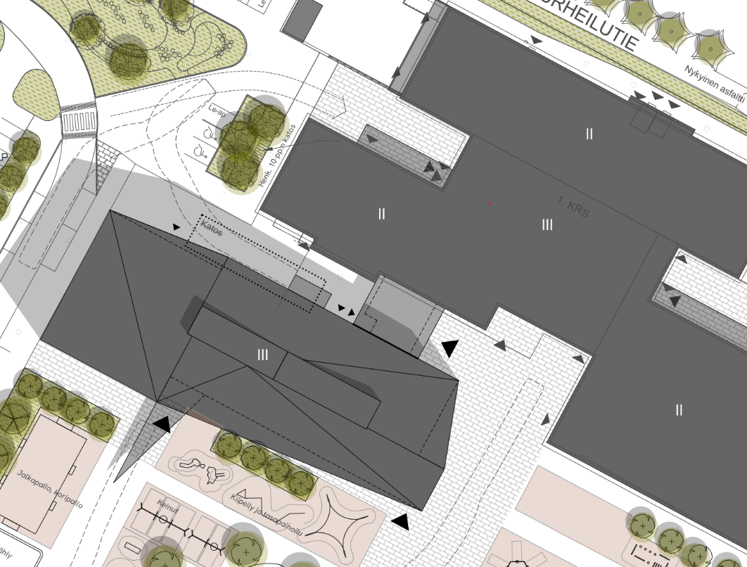
KIIMINKIJOEN UUSI KOULU
Aikataulua:
  Rakentaminen alkanut 4/26
  Rakentaminen valmista 10/27
  Luovutus 11/27
  Muutto 1/28

Slide 9
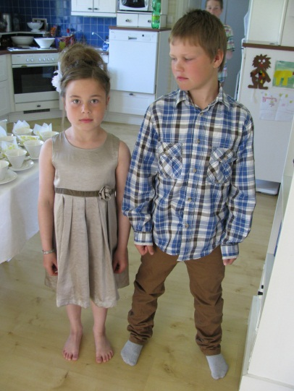
LUKUVUODEN ALOITUKSESTA
Lukuvuosi alkaa ke 12.8.2026 klo 9.00.
Ensimmäiset päivät tärkeitä erityisesti turvallisuuden(tunteen) näkökulmasta
Erityisryhmäoppilaat aluksi kotiluokissa
Wilma ja koulun kotisivut tiedotuskanavia
Jokaisella opettajalla henkilökohtainen työpuhelin
Yhteydenotot pääasiassa virka-aikana
Lapsilla kännykän käyttö kielletty koulun alueella
Koulun järjestyssäännöt ja toimintatavat tutuiksi
Työjärjestykset ja poissaolot Wilmassa
Kuljetusaikataulut koulun kotisivuilta
Kouluruokailu

Slide 10
OPPILAS OSAA KOULUUN TULLESSA
Oma nimi ja osoite
Turvallinen reitti kouluun
Pukeutuminen ja riisuminen monta kertaa päivässä
Kengännauhojen sitominen ( luistimet, monot )
Omien vaatteiden ja kenkien laitto paikoilleen naulakkoon
Omista tavaroista huolehtiminen
Pienten asioiden muistaminen ja toimittaminen
Oman vuoron odottaminen rauhallisesti
Ohjeiden kuunteleminen ja niiden mukaan toimiminen
Toisten huomioiminen

Slide 11
OPISKELUHUOLTO
Opiskeluhuolto kuuluu kaikille oppilaille
Opiskeluhuolto on sekä yhteisöllistä että yksilöllistä
Kaikki koulun toimijat toteuttavat opiskeluhuoltoa
Opiskeluhuolto perustuu yhteistyölle huoltajien kanssa

Slide 12
Terveydenhoitajan asioita

Slide 13
OPPIMISEN TUKI
Oppimisen tuki on muuttunut 1.8.2025 alkaen uuden lain myötä.
Oppilas saa jatkossa ryhmäkohtaista tai oppilaskohtaista tukea.
  Ryhmäkohtaiset tukimuodot: yleinen tukiopetus, opetuskielen tukiopetus ja erityisopettajan opetus muun opetuksen yhteydessä.
  Oppilaskohtaiset tukimuodot: säännöllinen erityisopettajan antama opetus osittain tai kokonaan pienryhmässä
Oppilaskohtaisista tukimuodoista sovitaan aina yhteistyössä huoltajien kanssa.
Erityisopettajat toimivat luokissa samanaikaisopettajina luokanopettajan kanssa tai ottavat pienemmän ryhmän opiskelemaan omaan tilaansa.
Erityisopettajat tekevät erilaisia testejä (lukeminen, kirjoittaminen, matematiikka), jotta tuen tarpeet saadaan selville mahdollisimman hyvin.

Slide 14
KÄYTÄNNÖISTÄ JA TYÖTAVOISTA
Ekaluokkien vanhempainillat elo- syyskuussa 2026
Oppimiskeskustelut lukuvuoden aikana
Todistus lukuvuoden päättyessä
Luokka- ja tiimiparit
Opetusryhmät muodostettu myös tästä näkökulmasta
Jokainen opettaja toteuttaa opetusta omalla tyylillään, mutta paljon on myös yhteisiä toimintatapoja
Opetussuunnitelman uudistukset (2025 ja 2026)

Slide 15
Kieliohjelma 2019 alkaen
A1-kieltä opiskellaan koko peruskoulun ajan
Keväällä tehty kielivalinta
Englannin kieli kaikilla
1.-2.lk 1vvt
3.lk lähtien 2 vvt
5.lk ja 9.lk 3 vvt
A2-kieli 4.lk (vapaaehtoinen)
2 vvt
B1-kieli 6.lk (ruotsin kieli, pakollinen)
2 vvt (9.lk 1 vvt)

Slide 16
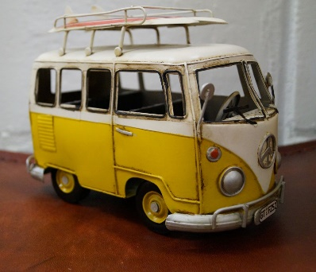
KOULUKULJETUKSISTA
Oppilaille, joilla koulumatka on yli 5 kilometriä tai koulureitti katsotaan lapsen ikä ja muut olosuhteet huomioiden liian vaaralliseksi tai rasittavaksi, tulee järjestää maksuton koulukuljetus.
  Koulureitin vaarallisuuden arvioinnissa käytetään Koululiitu – menetelmää, jonka tekee ulkopuolinen asiantuntijataho (Ramboll).
  Hakemusta maksuttomasta koulukuljetuksesta ei tarvita, jos matka on yli 5 km tai Koululiitu- arvioinnissa matka tai sen osa arvioidaan oppilaalle liian vaaralliseksi.
  Harkinnanvaraiset (15.5.2026) koulukuljetusetuudet päättää aluepäällikkö.
  Hakemus osoitetaan koululle (rehtorille).
  Tietoa koulukuljetuksista ouka.fi-sivustolta

Slide 17
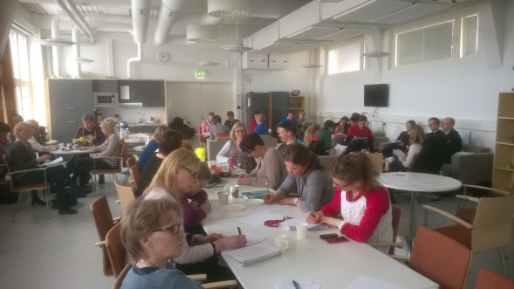
YHTEISTYÖ
Huoltajien yhteystiedot tulisi olla ajan tasalla! (Wilman lomakkeet)
Lapsen tilanteesta tiedottaminen opettajalle
Allergiat ja lapsen perussairaudet
Katsomusainevalinta
Tiivis yhteydenpito ja toimiva vuorovaikutus

Slide 18
YHTEISTYÖ
Koulussa oppilaita laajalta alueelta ja erilaisista perheistä – jokainen on yhtä tärkeä
Hyvinvoinnin merkitys oppimiselle on avaintekijä
Kodin merkitys oppilaan oppimiselle on korvaamaton

Slide 19
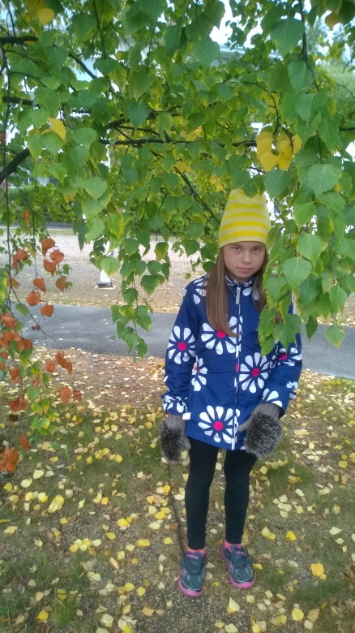
LOPUKSI
”Sinä päivänä,
kun lapsesi on lähdössä,
kun pesän risukasan reuna vähän huojahtelee
sen siinä tepastellessa ja oikoessa lentimiään,
katso ettet sano: jää kotiin, et sinä vielä osaa mitään.
Sinä päivänä muista – lähdön ja rohkaisun hetki,
hetki joka ei toistu.”
(Veikko Polameri)

